Slide 1
MODUL 2
Politik- und Rahmenbedingungen im Zusammenhang mit Agroökologie
www.eu-dare.com

Slide 2
Politiken und Rahmenbedingungen
In diesem Modul werden wir die bestehenden EU- und UN-Richtlinien sowie Strategien besprechen, die die Agroökologie und ihre Praktiken regeln oder mit ihnen übereinstimmen. Wir stellen auch einige gängige Labels vor und verweisen Sie auf relevante Verbände in Ihrem Land. Am Ende dieses Moduls werden Sie ein besseres Verständnis dafür haben, wie gut die Agroökologie mit diesen wichtigen und potenziell wirkungsvollen Politiken und Zielen übereinstimmt.
01
Europäische Richtlinien und Strategien
02
Die SDGs und Agroökologie
03
Zertifizierungen und Labels
04
Lebensmittel- und Landwirtschaftsorganisationen

Slide 3
Aber zuerst lasst uns nachdenken
Was wissen Sie über die möglichen Auswirkungen der „Farm to Fork“-Strategie der Europäischen Union und der Biodiversitätsstrategie 2030 auf lokale landwirtschaftliche Praktiken?
Wie unterstützen diese Strategien Ihrer Meinung nach den Übergang zur Agrarökologie und tragen zur Erreichung der Ziele für nachhaltige Entwicklung (SDGs) bei?“

Slide 4
01
Europäische Richtlinien und Strategien

Slide 5
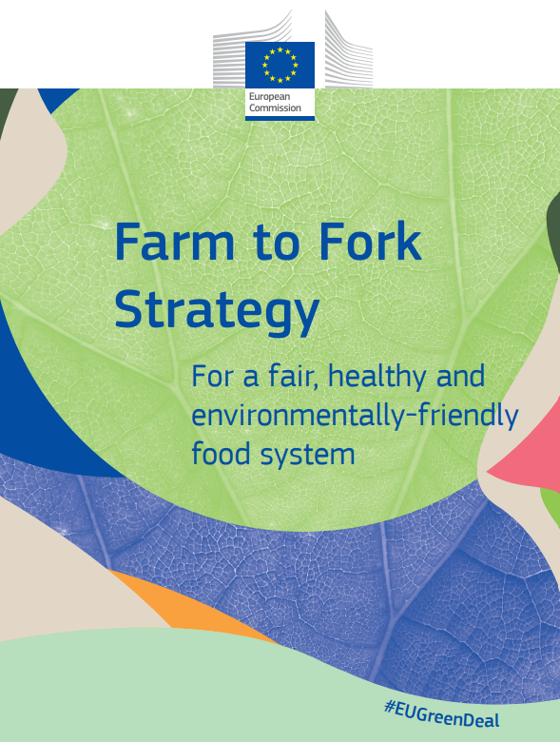
Agroökologie und Europa
Die Europäische Union (EU) ist führend darin, nachhaltige Praktiken in der Landwirtschaft zu integrieren. Schlüsselrichtlinien wie die Farm-to-Fork-Strategie und die Biodiversitätsstrategie 2030 spielen dabei eine zentrale Rolle. Beide Strategien befürworten nicht nur die Prinzipien der Agroökologie, sondern unterstützen diese aktiv und helfen, die europäische Landwirtschaft auf eine nachhaltigere, gerechtere und umweltfreundlichere Zukunft auszurichten.

Slide 6
Eingeführt als Teil des Europäischen Grünen Deals zielt die Farm-to-Fork-Strategie darauf ab, Lebensmittel Systeme GERECHT, GESUND UND UMFELTVERTRÄGLICH zu gestalten. Sie erkennt die entscheidende Rolle der Landwirtschaft bei der Bewirtschaftung natürlicher Ressourcen und der Minderung des Klimawandels an.
Die Strategie unterstützt die Agroökologie durc:
Reduzierung von Chemikalien in der Landwirtschaft
1
Es setzt Ziele zur Reduzierung des Einsatzes von Pestiziden, Düngemitteln und Antibiotika in der Landwirtschaft, was mit den agroökologischen Prinzipien übereinstimmt, externe chemische Eingaben zu verringern.
Förderung der ökologischen Landwirtschaft
2
Die Strategie zielt darauf ab, die Fläche landwirtschaftlicher Flächen, die unter ökologischer Landwirtschaft betrieben werden, zu vergrößern. Dies steht im Einklang mit der Agroökologie, da die ökologische Landwirtschaft auf ökologischen Prozessen und Kreisläufen basiert.
Förderung nachhaltiger Lebensmittelproduktion
3
Die Farm-to-Fork-Strategie konzentriert sich auf nachhaltige Lebensmittelproduktion und die Reduzierung des CO2-Fußabdrucks des Landwirtschaftssektors, beides zentrale Prinzipien der Agroökologie.

Slide 7
Die Biodiversitätsstrategie 2030 ist Teil des EU-Engagements, den VERLUST DER BIODIVERSITÄT ZU STOPPEN und eine gesunde und widerstandsfähige Umwelt aufzubauen. Sie ist eng mit landwirtschaftlichen Praktiken verbunden, da die Landwirtschaft einen erheblichen Einfluss auf Ökosysteme hat.
Die Strategie unterstützt die Agroökologie durch:
Biodiversitätsschutz
1
Durch das Ziel, 30 % der Land- und Seegebiete der EU zu schützen, schafft es ein förderliches Umfeld für agroökologische Praktiken, die von der Biodiversität profitieren und zu ihr beitragen.
Wiederherstellung von Ökosystemen
2
Die Strategie umfasst Pläne zur Wiederherstellung degradierter Ökosysteme, einschließlich landwirtschaftlicher Flächen, was mit den agroökologischen Prinzipien der Verbesserung von Ökosystemdienstleistungen und Widerstandsfähigkeit übereinstimmt.
Integration von Biodiversität in landwirtschaftliche Praktiken
3
Die Strategie fördert die Integration von Biodiversitätsüberlegungen in landwirtschaftliche Praktiken und Methoden, die den Schutz von Lebensräumen und die Artenvielfalt unterstützen, ähnlich wie die Agroökologie

Slide 8
02
Die SDGs und Agroökologie

Slide 9
Verknüpfung der SDGs und Agroökologie
In Modul 1 haben wir die 10 Elemente der Agroökologie besprochen. Dieses Rahmenwerk wurde von der Ernährungs- und Landwirtschaftsorganisation der Vereinten Nationen (FAO) erstellt, um globale revolutionäre Veränderungen zu unterstützen. Die 10 Elemente sind miteinander verbunden und voneinander abhängig. Sie umreißen die grundlegenden Elemente, entscheidenden Beziehungen, aufkommenden Merkmale und idealen Rahmenbedingungen in agroökologischen Übergängen zu nachhaltigen Lebensmittel- und Agrarsystemen.

Slide 10
Bei der Organisation, Durchführung, Überwachung und Bewertung agroökologischer Übergänge können Praktiker und andere Interessengruppen mit Hilfe der 10 Elemente der Agroökologie bessere Entscheidungen treffen!

Slide 11
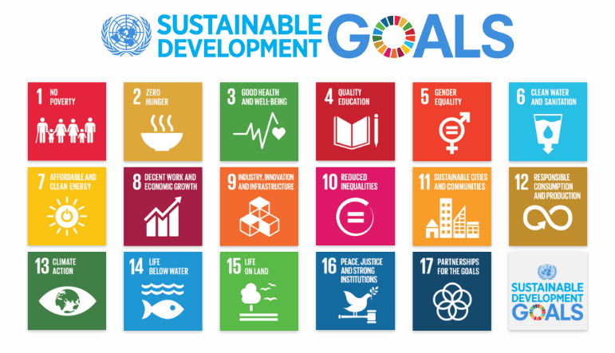
Was sind die SDGs?
Die Ziele für nachhaltige Entwicklung (SDGs) sind eine globale Sammlung von 17 miteinander verknüpften Zielen, die als „Plan zur Erreichung einer besseren und nachhaltigeren Zukunft für alle“ bis 2030 dienen sollen. Diese Ziele wurden 2015 von der Generalversammlung der Vereinten Nationen festgelegt und decken ein breites Spektrum sozialer, wirtschaftlicher und ökologischer Entwicklungsfragen ab. Die SDGs sollen von allen Ländern erreicht werden und zielen darauf ab, die globalen Herausforderungen zu bewältigen, einschließlich solcher im Zusammenhang mit Armut, Ungleichheit, Klimawandel, Umweltzerstörung, Frieden und Gerechtigkeit

Slide 12
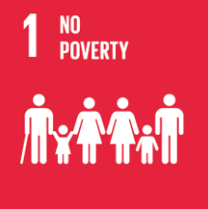
Agroökologie und ihre Auswirkungen auf die SDGs
In diesem Abschnitt werden wir die Auswirkungen der Agroökologie auf mehrere der UN-Nachhaltigkeitsziele hervorheben. Es ist sehr deutlich, wie gut die 10 Elemente der Agroökologie mit den SDGs übereinstimmen. Die Agroökologie trägt auf verschiedene Weise zu diesen Zielen bei…
Armutsbekämpfung: Agroökologie verbessert das wirtschaftliche Wohlbefinden von Kleinbauern und reduziert die ländliche Armut, indem sie ihre Abhängigkeit von externen Ressourcen, Subventionen und Marktschwankungen verringert. Agroökologie kann die wirtschaftliche Resilienz erhöhen, indem sie ein stabiles Einkommen während des ganzen Jahres sichert und direkte Verbindungen zwischen Kunden und Produzenten herstellt. Dies verbessert wiederum die Verhandlungsmacht und minimiert den Gewinnverlust, insbesondere wenn staatliche Politiken Unterstützung, Zugang zu Finanzmitteln und sichere Märkte bieten.

Slide 13
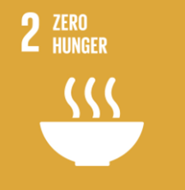
Agroökologie und ihre Auswirkungen auf die SDGs
Null Hunger, Ernährungssicherheit, Ernährung und Gesundheit: Agroökologie fördert die Kultivierung vielfältiger, robuster und nachhaltiger territorialer Produktionssysteme, die eine ganzjährige integrierte Produktion gesunder und nahrhafter Lebensmittel ermöglichen. Der Ansatz zielt darauf ab, lokale, stabile und vielfältige Ernährungsmuster zu fördern. Agroökologische Methoden auf Farmen und in Ökosystemen können die Ernährungssicherheit in vier wesentlichen Aspekten verbessern: Verfügbarkeit, Zugang, Stabilität und Nutzung. Sie trägt dazu bei, ländliche Armut zu reduzieren, die Resilienz zu erhöhen, lokale Entwicklung zu fördern und die Lebensgrundlagen der Gemeinschaften zu verbessern.
Geschlechtergleichstellung: Agroökologie nutzt gemeinschaftliche Anstrengungen, um Machtungleichgewichte zu überwinden, die Vorurteile und Unterdrückung fördern, reduziert Geschlechterdisparitäten und fördert Solidarität. Frauen werden ermutigt, Agroökologie in ihre täglichen Routinen einzubeziehen, indem sie Aktivitäten wie die Erhaltung und Vermehrung einheimischer Samen, den Anbau nahrhafter und vielfältiger Lebensmittel ohne Einsatz von Pestiziden, die Zucht lokaler und einheimischer Nutztierrassen sowie die Förderung der Erhaltung lokaler Biodiversität und Landschaften übernehmen.

Slide 14
Agroökologie und ihre Auswirkungen auf die SDGs
Jugend- und Benachteiligtenengagement: Agroökologie bietet neuartige Lösungen und zufriedenstellende Karrieremöglichkeiten für junge Menschen und weniger privilegierte Individuen. Agroökologie ist eine Form der landwirtschaftlichen Produktion, die auf Wissensaustausch, Umweltverträglichkeit, soziale Verantwortung, Innovation und qualifiziertes Personal setzt. Sie ist ein basisorientierter Ansatz für eine nachhaltige ländliche Entwicklung, der es Einzelpersonen und Gemeinschaften ermöglicht, die Kontrolle über ihre Transformation zu übernehmen.
Menschenrechte: Agroökologie fördert die Integration marginalisierter Bevölkerungsgruppen und die gerechte Verteilung von Ressourcen für alle. Sie unterstützt das Recht auf Nahrung durch einen menschenzentrierten Ansatz, der ausdrücklich die am stärksten gefährdeten Personen betont. Agroökologie setzt sich für eine gerechte, verantwortungsvolle und transparente Verwaltung von Ressourcen ein. Dies umfasst die Übertragung von Autorität auf lokale und gemeinschaftliche Führungskräfte, um ihnen die Fähigkeit und das Vermögen zu geben, Entscheidungen zu treffen und Maßnahmen zu ergreifen.

Slide 15
Agroökologie und ihre Auswirkungen auf die SDGs
Klimawandelresilienz: Agroökologie schützt, rehabilitiert und verbessert landwirtschaftliche und Ernährungssysteme als Reaktion auf klimatische Störungen und Belastungen. Agroökologische Systeme, die vielfältig und gut integriert sind, können den Prozess der Kohlenstoffbindung verbessern und praktische Optionen zur Minderung und Anpassung an den Klimawandel bieten. Diese Systeme zeigen eine erhöhte Resilienz gegenüber verschiedenen gesellschaftlichen Schocks und Belastungen, einschließlich Pandemien und Marktdisruptionen, durch die Re-Lokalisierung von Ernährungssystemen und die Verkürzung der Wertschöpfungskette.
Biodiversität: Integrierte agroökologische Systeme erhalten und verbessern effektiv natürliche Funktionen und Ökosystemdienstleistungen. Diese Ansätze konzentrieren sich auch auf die Wiederherstellung geschädigter Böden, insbesondere in Trockengebieten, und haben positive Auswirkungen auf Ernährungssicherheit, Resilienz und nachhaltige Lebensstile. Verschiedene agroökologische Systeme wie Polykulturen, Tier-Integrationssysteme und Agroforstwirtschaftssysteme nutzen die Vorteile, die Ökosysteme bieten, wie Schädlingmanagement, Bestäubung, Bodenqualität und Erosionsschutz, während sie gleichzeitig die Produktivität aufrechterhalten.

Slide 16
03
Zertifizierungen und Labels

Slide 17
Verständnis der Rolle von Zertifizierungen und Labels
Zertifikate und Labels in der Landwirtschaft, wie BIO, Organic, Fair Trade, Rainforest Alliance, Demeter Biodynamic, Non-GMO Project Verified und Regenerative Organic Certification (ROC), werden zunehmend verbreitet.
Sie können eine entscheidende Rolle bei der Förderung der Agroökologie spielen, indem sie die Einführung nachhaltiger landwirtschaftlicher Praktiken anreizen, Marktchancen für agroökologische Produkte verbessern und das Bewusstsein der Verbraucher für die Umwelt- und Sozialaspekte der Lebensmittelproduktion schärfen.
Obwohl Zertifizierungen nicht gleichbedeutend mit Agroökologie sind, dienen sie oft als wichtige Instrumente zur Förderung der Nachhaltigkeit in Lebensmittel- und Landwirtschaftssystemen.
Siehe die folgenden Folien für weitere Informationen zu einigen dieser Label…

Slide 18
BIO- Label
1
Dieses EU-Label signalisiert, dass landwirtschaftliche Produkte gemäß den Prinzipien und Praktiken der ökologischen Landwirtschaft produziert wurden. Diese Prioritäten umfassen Umweltverträglichkeit, den Erhalt der Biodiversität und das Wohl der Tiere.
Verbraucher können darauf vertrauen, dass Produkte mit dem BIO-Label ohne synthetische Chemikalien, genetisch veränderte Zutaten oder schädliche landwirtschaftliche Praktiken hergestellt wurden. Dies entspricht den Präferenzen für gesündere.

Slide 19
Fair Trade
2
Fair-Trade-Zertifizierungen stellen sicher, dass Produzenten in Entwicklungsländern faire Preise für ihre Produkte erhalten, soziale und ökologische Standards einhalten und von Gemeinschaftsprojekten profitieren. Fair Trade fördert ethische Handelsbeziehungen, soziale Gerechtigkeit und nachhaltige Lebensgrundlagen für Kleinbauern und Arbeiter.

Slide 20
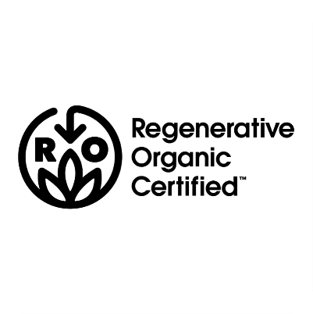
Das Regenerative Organic Certification (ROC)
3
Das Regenerative Organic Certification (ROC)-Programm geht über die organischen Standards hinaus und fördert regenerative landwirtschaftliche Praktiken, die die Bodenqualität wiederherstellen, die Biodiversität verbessern und Kohlenstoff speichern. ROC integriert Kriterien für organische Landwirtschaft, Tierwohl und soziale Gerechtigkeit, wobei ein ganzheitliches Landmanagement und die Wiederherstellung von Ökosystemen betont werden. Es ist sehr gut mit agroökologischen Systemen abgestimmt.

Slide 21
PDO & PDI
4
Die Labels „Geschützte Ursprungsbezeichnung“ (g.U.) und „Geschützte Geographische Angabe“ (g.g.A.), die von der EU eingeführt wurden, kennzeichnen Lebensmittelprodukte, die in einem bestimmten geografischen Gebiet mit traditionellem Wissen produziert, verarbeitet und zubereitet wurden.
Die g.U.- und g.g.A.-Labels schützen die Qualität, den Ruf und die Authentizität regionaler und traditioneller Lebensmittel, unterstützen lokale Wirtschaften und bewahren das kulturelle Erbe.
.

Slide 22
Die Demeter-Biodynamische Zertifizierung
5
Diese Zertifizierung geht über die Standards des biologischen Landbaus hinaus und fördert ganzheitliche Anbaumethoden, die die Bodenfruchtbarkeit regenerieren, die Biodiversität erhöhen und das ökologische Gleichgewicht fördern.
Die biodynamische Landwirtschaft integriert spirituelle und kosmische Prinzipien mit ökologischer Landwirtschaft und betont die Wechselwirkungen zwischen Boden, Pflanzen, Tieren und dem Kosmos.

Slide 23
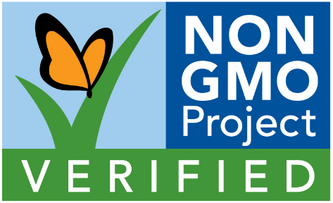
Non-GMO Project Verified
6
Dieses Label zeigt an, dass ein Produkt gemäß strengen Standards getestet und als frei von genetisch veränderten Organismen (GVO) verifiziert wurde. Produkte, die das Non-GMO Project Verified-Siegel tragen, unterstützen die Verbraucherpräferenz für GVO-freie Lebensmittel und fördern Transparenz und Rückverfolgbarkeit in der Lebensmittelversorgungskette.

Slide 24
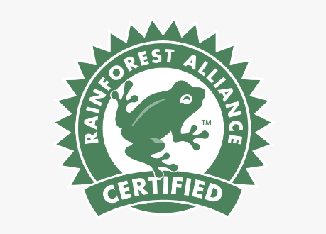
Rainforest Alliance
7
Dieses Zertifikat fördert nachhaltige Landwirtschaft, Forstwirtschaft und Tourismuspraktiken, die die Biodiversität bewahren, Ökosysteme schützen und das Wohl der lokalen Gemeinschaften unterstützen. Zertifizierte Produkte erfüllen strenge Umwelt-, Sozial- und Wirtschaftskriterien, einschließlich solcher, die mit Agroökologie in Zusammenhang stehen, wie beispielsweise Biodiversitätsschutz, Bodenqualität und integrierte Schädlingsbekämpfun.

Slide 25
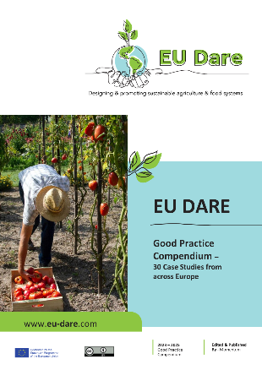
Lass dich inspirieren…
Im Leitfaden und Lernwerkzeug für nachhaltige regenerative Landwirtschaftssysteme zeigt eine der Fallstudien, die Castlewood Organic Farm, die Effektivität von Auszeichnungen, Labels und Zertifizierungen. Sie haben eine Zertifizierung vom Irish Food Board erhalten, um ihr Fleisch als Bio zu kennzeichnen, was den Wert ihrer Produkte durch dieses Qualitäts- und Authentizitätszeichen erhöht.
Lesen Sie die ganze Geschichte

Slide 26
04
Lebensmittel- und Landwirtschaftsorganisationen

Slide 27
Rollen von Verbänden
Lebensmittel- und Landwirtschaftsverbände sind für europäische Kleinbauern von großer Bedeutung, da sie wertvolle Unterstützung, Ressourcen und Möglichkeiten für kollektives Handeln, Marktzugang, politische Einflussnahme und Gemeinschaftsentwicklung bieten.
Durch die Stärkung der Fähigkeit von Kleinbauern, sich zu organisieren, zusammenzuarbeiten und für ihre Interessen einzutreten, tragen diese Verbände zur Nachhaltigkeit, Resilienz und Vitalität ländlicher Gemeinschaften und landwirtschaftlicher Systeme in Europa bei.

Slide 28
Agroökologie-Netzwerke und –Plattformen:
Internationale, europäische und regionale Netzwerke und Plattformen spielen ebenfalls eine entscheidende Rolle bei der Förderung der Agroökologie, indem sie den Wissensaustausch, den politischen Dialog und die Zusammenarbeit zwischen den Beteiligten erleichtern. Diese Netzwerke bringen Regierungen, Forscher, Landwirte, zivilgesellschaftliche Organisationen und andere Akteure zusammen, um Erfahrungen auszutauschen, bewährte Praktiken zu teilen und für unterstützende Politiken und Investitionen in die Agroökologie einzutreten.

Slide 29
Lokale und Gemeinschaftliche Initiativen:
Auf lokaler Ebene spielen Gemeinschaften, Kommunen sowie Basisorganisationen und -verbände oft eine entscheidende Rolle bei der Förderung der Agroökologie. Dies geschieht durch lokale Lebensmittelpolitiken, Flächennutzungsplanung, Gemeinschaftsunterstützte Landwirtschaft (CSA)-Programme und partizipative Ressourcennutzungsinitiativen.
Diese Bottom-up-Ansätze befähigen lokale Akteure, kontextspezifische Lösungen zu entwickeln und agroökologische Praktiken zu fördern, die auf lokale Bedürfnisse und Prioritäten abgestimmt sin

Slide 30
Einige Vorteile für Landwirte beim Beitritt zu landwirtschaftlichen Verbänden und Netzwerken
Anpassung an den Klimawandel und Minderung
Faire Preise und Marktzugang
Landnutzung und Zugang zu Ressourcen
Umweltverträglichkeit
Soziale Gerechtigkeit und Gleichheit
Ernährungssouveränität und lokale Lebensmittelsysteme

Slide 31
Einige nützliche Links für Verbände und Netzwerke in Irland
Irish Farming Association
CAP Network Ireland
Talamh Beo
Agriland
That's Farming - Latest Farming News from Ireland
Farming for Nature
OGI | Organic Growers of Ireland
Irish Organic Association
Leitrim Organic Farmers
ARC | Agriculture & Rural Convention
NOTS – National Organic Training Skillnet

Slide 32
Einige nützliche Links für Verbände und Netzwerke in Polen
CDR - Centrum Doradztwa Rolniczego w Brwinowie (Agricultural Advisory Centre)
Strona główna - ZWIĄZEK ZAWODOWY PRACOWNIKÓW ROLNICTWA W RZECZYPOSPOLITEJ POLSKIEJ (zzpr.org.pl)(Agricultural Workers Union)
KZRKiOR | Krajowy Związek Rolników i Organizacji Rolniczych (kolkarolnicze.pl) (National Union of Farmers, Cooperatives and Agricultural Organisations)
KSOW (National Network of Rural Areas)

Slide 33
Einige nützliche Links für Verbände und Netzwerke in Italien
Campagna Amica (campagnamica.it)
Coldiretti – PUGLIA
Confagricoltura Foggia
Legacoop Puglia - Valori, Imprese, Persone
FederBio. Il biologico italiano in movimento
genuinoclandestino.it
CampiAperti - Agricoltura biologica e mercati contadini per l'autogestione alimentare
CIA - Agricoltori Italiani – Home
Chi siamo - Slow Food - Buono, Pulito e Giusto.

Slide 34
Einige nützliche Links für Verbände und Netzwerke in der Slowakei
Poctivé dobroty (almasun.sk)
Úvod | OlejHont.sk
nahaji.sk
VIPA - Vidiecky parlament | VIPA
Domov - ASYF - Združenie mladých farmárov Slovenska
New Edu, n.o.
Domov - Vitajte na farme VEGGET
Domov – VPMS
Zväz chovateľov oviec a kôz - so sídlom v Banskej Bystrici (zchok.sk)
Vítame Vás | izpi.sk

Slide 35
Einige nützliche Links für Verbände und Netzwerke in Tschechien
Zemedelec.cz – zpravodajství ze všech oborů zemědělství
eAGRI | eAGRI
Home (bioinstitut.cz)
ČMSZP | Českomoravský svaz zemědělských podnikatelů (cmszp.cz)
Homepage - ČMZU (cmzu.cz)
Zemědělský svaz ČR (zscr.cz)
Informační systém PK ČR – Foodnet
The Young Agrarians´Society of the Czech Republic (YAS CR) | Společnost mladých agrárníků České republiky, z. s. (smacr.cz)

Slide 36
Einige nützliche Links für Verbände und Netzwerke in Österreich
Lower Saxony Chamber of Agriculture (lwk-niedersachsen.de)
Home | AMA - AgrarMarkt Austria
Austrian Farmers' Union (bauernbund.at)
BIO AUSTRIA - Organic farmers (bio-austria.at)
ÖKL | ÖKL (oekl.at)
Agriculture, Food and Climate in Austria (landschafftleben.at)
Institute – Institute of Food Science and Human Nutrition – Leibniz University Hannover (uni-hannover.de)
Home - ReSoLa e.V. (resola-ev.de)

Slide 37
Interaktive Karte
Um einfachen Zugang zu all diesen Verbänden und Netzwerken zu erhalten, besuchen Sie bitte unsere interaktive Karte auf der Projektwebsite www.eu-dare.com

Slide 38
Gut gemacht! Sie machen das großartig ... machen Sie weiter auf dieser Lernreise.In Modul 3 besprechen wir den Brückenbau zwischen Agroökologie und der Gemeinschaft.

